Slide 1

TehranIT.Net

Slide 2
EF Core
AUTO MAPPER
چیــــــــــــــست ؟
Notes:
عنوان دوره

Slide 3

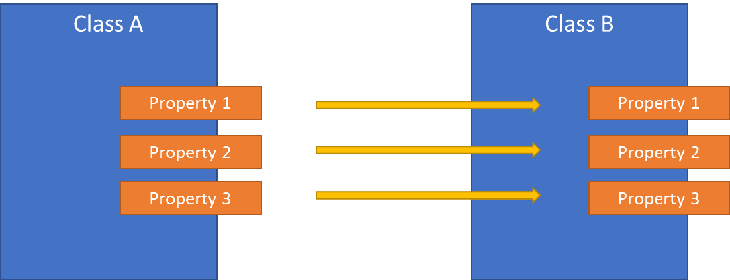
AutoMapper یک کتابخانه قدرتمند در دنیای دات‌نت است که وظیفه آن نگاشت یاMapping بین دو نوع شیء مختلف است.

Slide 4

به زبان ساده، AutoMapper به شما کمک می‌کند تا داده‌های یک مدل را به مدل دیگری بدون نیاز به کدنویسی دستی تبدیل کنید. با استفاده از این ابزار، می‌توانید از کدنویسی‌های تکراری و زمان‌بر جلوگیری کنید و توسعه نرم‌افزار خود را سریع‌تر و کارآمدتر کنید.

Slide 5

چرا باید از AutoMapper استفاده کنیم؟
صرفه‌جویی در زمان: نوشتن کدهای نگاشت داده‌ها می‌تواند بسیار وقت‌گیر باشد، مخصوصاً در پروژه‌های بزرگ.AutoMapper این کار را تنها با چند خط کد انجام می‌دهد.
کاهش پیچیدگی و خطا: نگاشت داده‌ها به صورت دستی ممکن است باعث بروز خطاهای ناخواسته شود. AutoMapper با مکانیزم‌های داخلی خود، این خطاها را کاهش می‌دهد.
بهبود خوانایی کد: با استفاده از AutoMapper، دیگر نیازی به نوشتن کدهای نگاشت طولانی و تکراری ندارید، که باعث می‌شود کد شما خواناتر و قابل نگهداری‌تر شود.
AutoMapper به خوبی با EF Core ادغام می‌شود و کار با داده‌ها را در پروژه‌های شما ساده‌تر می‌کند.

